Slide 1



TOÁN
2

Slide 2
Khởi động

Slide 3





GIÚP GẤU
QUA SÔNG

Slide 4



dm/dm
Đề-xi-mét viết tắt là gì?

Slide 5










Slide 6

10
1 m = … dm

Slide 8
1
100 cm = … m

Slide 10
10
1 m = … dm

Slide 12
12
7 dm + 5 dm = … dm

Slide 14
1 mét
Sải tay em dài khoảng …

Slide 15
CHÚC MỪNG

Slide 16
CHỦ ĐỀ 11: ĐỘ DÀI VÀ ĐƠN VỊ ĐO ĐỘ DÀI TIỀN VIỆT NAM
BÀI 55: ĐỀ-XI-MÉT. MÉT. KI-LÔ-MÉT

Slide 17
YÊU CẦU CẦN ĐẠT :
- HS nhận biết được đơn vị đo độ dài ki-lô-mét và quan hệ giữa đơn vị đo độ dài ki-lô-mét và mét.
- Biết thực hiện chuyển đổi và ước lượng các số đo đơn giản theo độ dài của các đơn vị đo đã học.
- Thông qua hoạt động khám phá, lựa chọn để tự tìm ra các cách tính thích hợp, HS phát triển năng lực quan sát, tư duy, ghi nhớ.
- Thông qua hệ thống giải các bài tập vận dụng bổ sung nâng cao HS phát triển năng lực tư duy, lập luận toán học, năng lực giao tiếp toán học,…
- Yêu thích môn học, có niềm hứng thú, say mê các con số để giải quyết bài toán
- Rèn phẩm chất chăm chỉ, trách nhiệm.

Slide 18

Ki-lô-mét
S/69

Slide 19
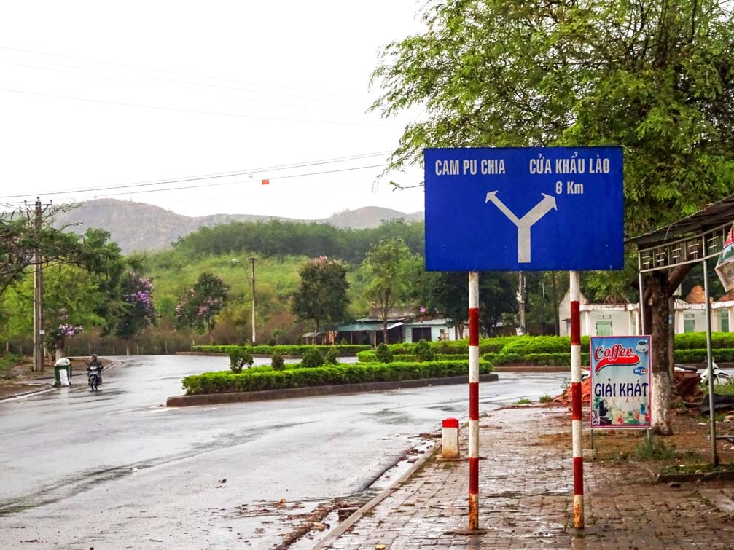
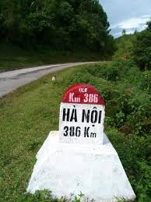
Ki- lô- mét

Slide 20
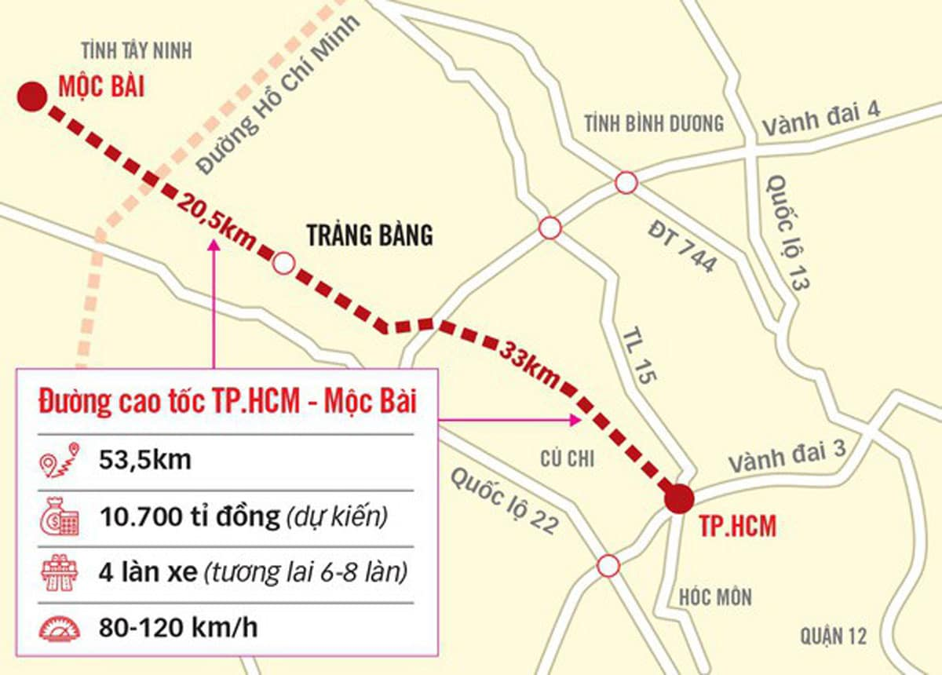

Slide 21
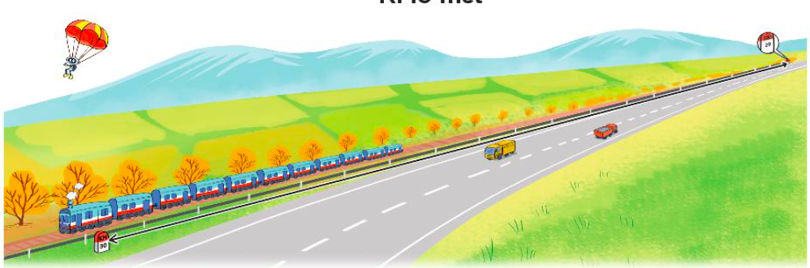
Ki- lô- mét
KM
29
KM
30
1 km
Ki-lô-mét là một đơn vị đo độ dài.
Ki-lô-mét viết là km.
1 km = 1000 m; 1000 m = 1 km
Từ một cột cây số đến cây cột cây số tiếp theo là dài 1 km.

Slide 22


km

Slide 23


Slide 24
1
a) Số ?
100
?
?
100
1 km = m
m = 1 km
b) Chọn câu trả lời thích hợp.
Quãng đường từ nhà Mai đến trường dài khoảng:
A. 2 dm B. 2 m C. 2 km
Notes:
Click vào các số để ra đáp án

Slide 25
2
Số ?
Mẫu: 4 km + 3 km = 7 km 25 km – 10 km = 15 km
8 km + 9 km = km
?
17
32 km – 14 km = km
18
?
Notes:
Click vào các số để ra đáp án

Slide 26
3
Biết chiều dài đoạn đường bộ từ Hà Nội đến một số tỉnh như sau:
Đoạn đường bộ | Chiều dài
Hà Nội – Hà Nam | 54 km
Hà Nội – Thái Bình | 106 km
Hà Nội – Cao Bằng | 240 km
Hà Nội – Lạng Sơn | 155 km
Trong các tỉnh trên, tỉnh nào xa Hà Nội nhất, tỉnh nào gần Hà Nội nhất?
Trong các tỉnh trên, đường bộ từ Hà Nội đến những tỉnh nào dài hơn 100 km?
Notes:
Click vào đề để ra đáp án

Slide 27
3
Đoạn đường bộ | Chiều dài
Hà Nội – Hà Nam | 54 km
Hà Nội – Thái Bình | 106 km
Hà Nội – Cao Bằng | 240 km
Hà Nội – Lạng Sơn | 155 km
Trong các tỉnh trên, tỉnh nào xa Hà Nội nhất, tỉnh nào gần Hà Nội nhất?
Trong các tỉnh trên, đường bộ từ Hà Nội đến những tỉnh nào dài hơn 100 km?
Trong các tỉnh trên, Cao Bằng xa Hà Nội nhất, Hà Nam gần Hà Nội nhất.
Trong các tỉnh trên, đường bộ từ Hà Nội đến những tỉnh có chiều dài hơn 100 km là: Hà Nội – Thái Bình; Hà Nội – Cao Bằng; Hà Nội – Lạng Sơn.
Notes:
Click vào đề để ra đáp án

Slide 28
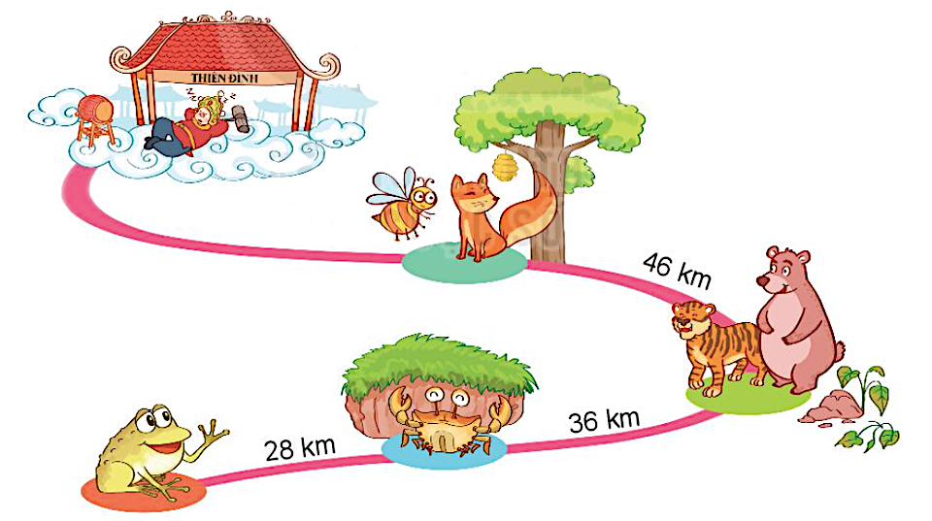
4
Cóc kiện Trời.
Hành trình cóc lên Thiên Đình kiện Trời làm mưa cứu muôn loại được cho như sau:
Cóc đi 28 km thì gặp cua. Cóc và cua đi thêm 36 km nữa thì gặp hổ và gấu.
Cóc, cua, hổ và gấu đi thêm 46 km nữa thì gặp ong mật và cáo. Hỏi:
a) Cóc đi bao nhiêu ki-lô-mét thì gặp hổ và gấu?
b) Tính từ chỗ gặp cua, cóc đi bao nhiêu ki-lô-mét thì gặp ong mật và cáo?
Notes:
Click vào đề để ra đáp án

Slide 29
4
Cóc kiện Trời.
a) Cóc đi bao nhiêu ki-lô-mét thì gặp hổ và gấu?
b) Tính từ chỗ gặp cua, cóc đi bao nhiêu ki-lô-mét thì gặp ong mật và cáo?
Notes:
Click vào đề để ra đáp án

Slide 30

Thứ … wgày … Ǉháng … wăm 2022
TǨn: Đề-xi-Ε˛t. Mét. Ki-lô-Ε˛t (ǇΗĞt 2)
4.
Bài giải
a)
Cŉ đi số ki-lô-Ε˛t κì gặp hổ và gấu là:
28 + 36 = 64 (km)

Slide 31
b)
Tíζ Ǉừ εỗ gặp cua, cŉ đi số ki-lô-Ε˛t κì gặp
Ϊg jật và cáo là:
36 + 46 = 82 (km
Đáp số: a) 64 km
b) 82 ki-lô-Ε˛t.

Slide 32
Vận dụng và củng cố

Slide 33
Dặn dò

